Slide 1
ОБ ИТОГАХ СОЦИАЛЬНО-ЭКОНОМИЧЕСКОГО РАЗВИТИЯ ТЮМЕНСКОГО МУНИЦИПАЛЬНОГО РАЙОНА ЗА 2022 ГОД И О ПЛАНАХ НА 2023 ГОД
Заместитель Главы Тюменского муниципального района
ЗИМИНА ОЛЬГА ВИТАЛЬЕВНА
Январь, 2023 год
Notes:
Добрый день, уважаемые жители муниципального образования п. Боровский!
В этом году Тюменский район отмечает свой юбилей – нам исполняется 100 лет! Это событие является важным для каждого, кто живет и трудится в Тюменском районе. Предлагаем посмотреть, с какими результатами мы подошли к юбилейному году.
Безусловно, наша встреча проходит в период серьезных перемен. Определённой корректировки наших планов потребовали последствия пандемии COVID-19, в 2021 году к этому добавились лесные пожары, а с февраля 2022 года мы живём под мощным политическим и санкционным давлением. В сентябре 2022 года мы, как все муниципалитеты и органы государственной власти Тюменской области в полном объеме приступили к работе по оказанию содействия в проведении частичной мобилизации. Организована и продолжается работа с семьями мобилизованных граждан Тюменского муниципального района. Для выявленных проблем семей подключаются специалисты социальной сферы, центра занятости населения.
Стоит отметить, что по итогам весенней и осенней призывных комиссий в 2022 году из Тюменского района на службу по призыву заступили 323 молодых человека, что на 15% больше, чем в 2021 году. Это говорит о том, что сегодня дух патриотизма, гражданская ответственность и готовность к защите Родины являются одними из базовых ценностей нашей молодежи и ребята принимают решения служить в рядах вооруженных сил Российской Федерации.

Slide 2
ПОКАЗАТЕЛИ 2022 ГОДА
147%
(на 01.01.2023 –
26 млрд. руб.)
ЧИСЛЕННОСТЬ РАБОТНИКОВ
КРУПНЫХ И СРЕДНИХ ПРЕДПРИЯТИЙ
ИНДЕКС ПРОМЫШЛЕННОГО ПРОИЗВОДСТВА
СОХРАНИЛАСЬ НА УРОВНЕ 2021 ГОДА
ИНДЕКС СРЕДНЕМЕСЯЧНОЙ
ЗАРАБОТНОЙ ПЛАТЫ
127%
(на 01.01.2023 – 61,3 тыс. руб.)
И СОСТАВИЛА 18 ТЫС. ЧЕЛОВЕК
ИНДЕКС КОЛИЧЕСТВА ЮРИДИЧЕСКИХ ЛИЦ И ИНДИВИДУАЛЬНЫХ
ПРЕДПРИНИМАТЕЛЕЙ
ПРОМЫШЛЕННОСТЬ
19% (3,4 тыс. чел.)
107%
(на 01.01.2023 –
5915 единиц)
СЕЛЬСКОЕ ХОЗЯЙСТВО
17% (3,1 тыс. чел.)
ИНДЕКС ЧИСЛЕННОСТИ
НАСЕЛЕНИЯ
102%
(на 01.01.2023 – 131 471 чел.)
ЗДРАВООХРАНЕНИЕ
И СОЦИАЛЬНЫЕ УСЛУГИ
15% (2,8 тыс. чел.)
ОБРАЗОВАНИЕ
15% (2,7 тыс. чел.)
УРОВЕНЬ РЕГИСТРИРУЕМОЙ БЕЗРАБОТИЦЫ
на 0,24 п.п.
(на 01.01.2023 – 0,41%)
Notes:
Не смотря на новые вызовы актуальными остаются традиционные вопросы деятельности Администрации района.
В целях обеспечения социальной стабильности и устойчивого развития экономики, поддержки бизнеса и граждан в условиях санкционного давления, сформированы планы первоочередных действий.
В ежедневном режиме осуществляется мониторинг ситуации, оцениваются происходящие изменения. Незамедлительно принимаются необходимые меры.
По итогам 2022 года:
1) Индекс промышленного производства составил 147% (на 01.01.2023 - 26 млрд. руб.).
2) Индекс среднемесячной заработной платы на крупных и средних предприятиях района составил почти 127% (на 01.01.2023 - 61,3 тыс. руб.).
На крупных и средних предприятиях района сегодня работает 18 тыс. человек, показатель остался на уровне прошлого года. Наибольшее количество работников приходится на отрасль «промышленность» – 19% (3,4 тыс. чел.), чуть меньше «сельское хозяйство» – 17% (3,1 тыс. человек от общей численности работников крупных и средних предприятий района), а также 15% (2,8 тыс. чел.) на «здравоохранение и социальные услуги», и 15% (2,7 тыс. чел.) на сферу «образование».
3) Благодаря успешной реализации мероприятий национального проекта «Малое и среднее предпринимательство и поддержка индивидуальной предпринимательской инициативы» количество субъектов предпринимательства выросло на 7% (на 01.01.2023 – 5915 ед.);
4) Численность населения за последний год выросла на 2%, в основном за счет миграционного прироста (на 01.01.2023 – 131 471 чел.);
5) Уровень регистрируемой безработицы снизился на 0,24 процентных пункта району (на 01.01.2023 – 0,41%). Стоит отметить, что показатель по району ниже среднеобластного и общероссийского значения.

Slide 3
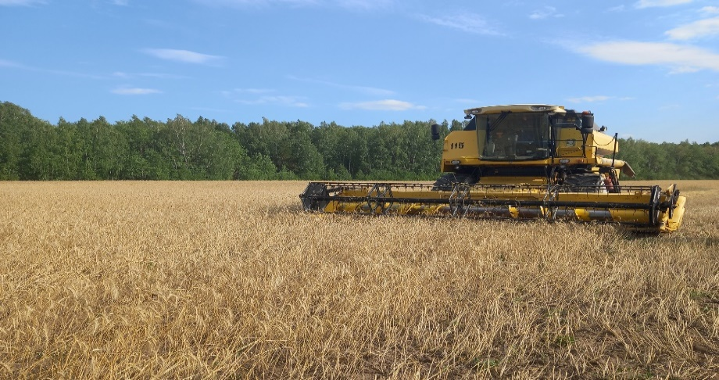
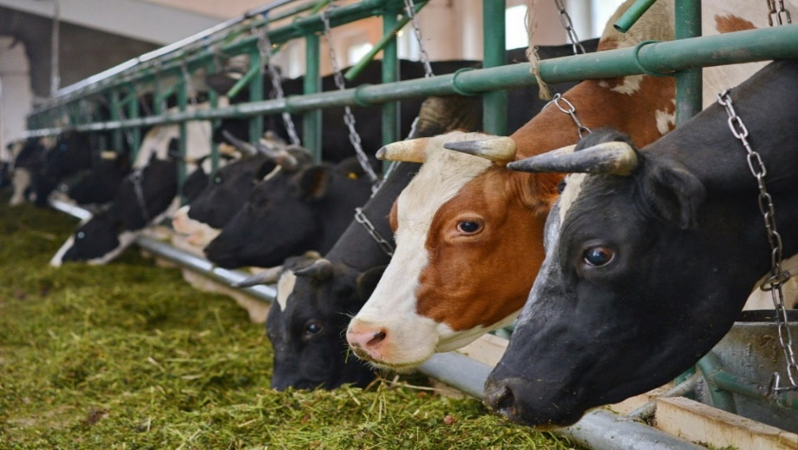
СЕЛЬСКОЕ ХОЗЯЙСТВО
РЕКОРДНАЯ УРОЖАЙНОСТЬ В 2022 ГОДУ
ЗЕРНОВЫЕ И ЗЕРНОБОБОВЫЕ КУЛЬТУРЫ
32,9 Ц/ГА
В 2 РАЗА
ОВОЩИ ОТКРЫТОГО ГРУНТА
261 Ц/ГА
В 1,7 РАЗА
КАРТОФЕЛЬ
183 Ц/ГА
В 1,3 РАЗА
ЖИВОТНОВОДСТВО В 2022 ГОДУ
ПРОИЗВОДСТВО МЯСА С/Х ПРЕДПРИЯТИЯМИ
43 ТЫС. ТОНН
3%
Notes:
Сельское хозяйство является опорной отраслью в экономике района.
На территории района работают 3 птицефабрики и крупный тепличный комплекс, 18 сельскохозяйственных предприятий, 21 крестьянско-фермерское хозяйство и 2 сельскохозяйственных кооператива (кредитный и снабженческо-сбытовой).
2022 год стал рекордным по урожайности. Урожайность зерновых и зернобобовых культур в весе после доработки составила почти 33 ц/га, это второй результат по области (Справочно: 1 место – Исетский район). Наивысший показатель за последние 10 лет! (В 2021 году урожайность зерновых и зернобобовых культур составляла почти 17 ц/га). Урожайность овощей открытого грунта составила 261 ц/га, что почти в 2 раза больше, чем в 2021 году (2021 – 154 ц/га). Урожайность картофеля составила 183 ц/га, и это в 1,3 раза больше, чем в прошлом году (2021 - 143 ц/га).
Район по - прежнему остаётся одним из лидеров в производстве молока в Тюменской области. Важнейшим показателем является надой на 1 корову за 2022 год данный показатель составил 6800 кг, что немного выше уровня прошлого года.
Производство мяса в 2022 году увеличилось на 3% и составляет более 43 тысяч тонн.
Сельскохозяйственные предприятия района не стоят на месте, приобретается новая современная техника, ведется строительство 4 очереди тепличного комбината «ТюменьАгро» и реализуется второй этап модернизации ЗАО «Птицефабрика «Пышминская».
Также, для развития малых форм хозяйствования в 2022 году кредитным кооперативом СКПК «Тюменский» жителям нашего района выдано 40 займов на общую сумму 12 млн. руб.

Slide 4
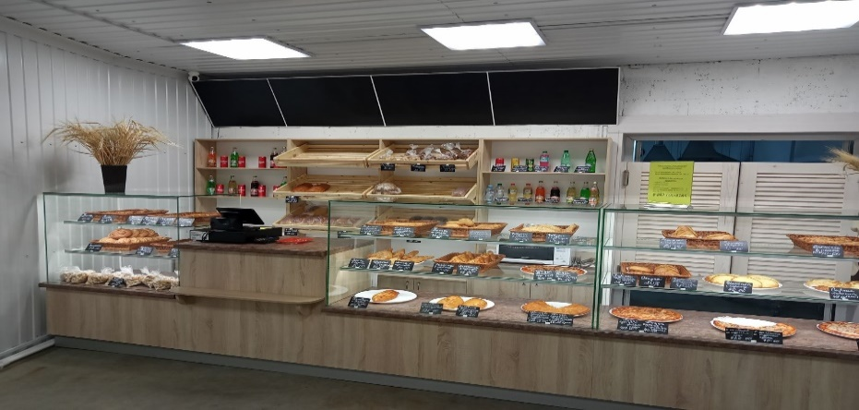
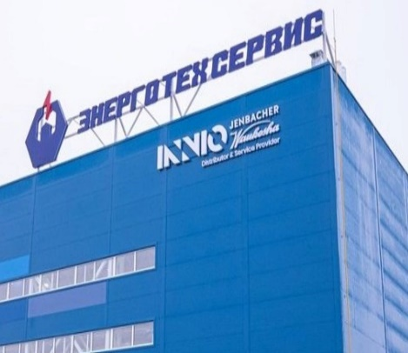
ИНВЕСТИЦИИ
В 2022 ГОДУ РЕАЛИЗОВАНО
20 ИНВЕСТИЦИОННЫХ ПРОЕКТОВ
1,5 МЛРД. РУБ.
273 РАБОЧИХ МЕСТА
«ОРГАНИЗАЦИЯ МАГАЗИНА-ЗАКУСОЧНОЙ»
(ИП ШИЛОНОСОВ А.В.)
МО П.БОРОВСКИЙ
В 2023 ГОДУ ПЛАНИРУЕТСЯ РЕАЛИЗОВАТЬ
20 ИНВЕСТИЦИОННЫХ ПРОЕКТОВ
12,2 МЛРД. РУБ.
741 РАБОЧЕЕ МЕСТО
«СТРОИТЕЛЬСТВО ТЕХНИЧЕСКОГО ЦЕНТРА ПО ПРОИЗВОДСТВУ И СЕРВИСУ ГАЗОВЫХ ЭЛЕКТРОСТАНЦИЙ»
(ООО «ЭНЕРГОТЕХСЕРВИС») МО П.БОРОВСКИЙ
Notes:
Непременным условием модернизации экономики и обеспечения социально-экономического развития является активизация инвестиционной деятельности и создание комфортных условий для экономической деятельности как в районе в целом, так и в каждом поселении. В 2022 году было реализовано 20 инвестиционных проектов с общим объемом инвестиций 1,5 млрд. руб., создано 273 рабочих места. В том числе в МО п.Боровский реализованы 3 инвестпроекта:
1) строительство торгового центра по ул. Новая Озерная, инициатор проекта - ИП Дацюк Сергей Петрович, вложено 50 млн. руб., создано 15 новых рабочих мест;
2) реконструкция магазина и остановочного комплекса по ул. Мира, инициатор проекта - ИП Дацюк Сергей Петрович, вложено 3 млн.руб, создано 3 рабочих места;
3) организация магазина-закусочной по ул. 8 Марта, инициатор проекта - ИП Шилоносов Андрей Викторович, вложено порядка 4 млн.руб, создано 10 рабочих мест.
На 2023 год к реализации запланировано 20 проектов с общим объемом инвестиций порядка 12 млрд. руб., кроме того, планируется создать более 740 новых рабочих мест. В МО п.Боровский планируется реализация 3-х проектов:
1) открытие специализированного магазина-склада кровельных и фасадных материалов завода "ПрофМодуль", в реализацию которого будет вложено 10 млн. руб. и запланировано к созданию 6 рабочих мест;
2) реконструкция здания торгового назначения по реализации металлоконструкций ИП Шилоносовой Светланой Васильевной, в реализацию которого будет вложено более 1 млн. руб. и запланировано к созданию 9 рабочих мест;
3) строительство технического центра по производству и сервису газовых электростанций компанией "ЭнергоТехСервис", в реализацию которого будет вложено более 4 млрд. руб. и запланировано к созданию 162 рабочих места.

Slide 5
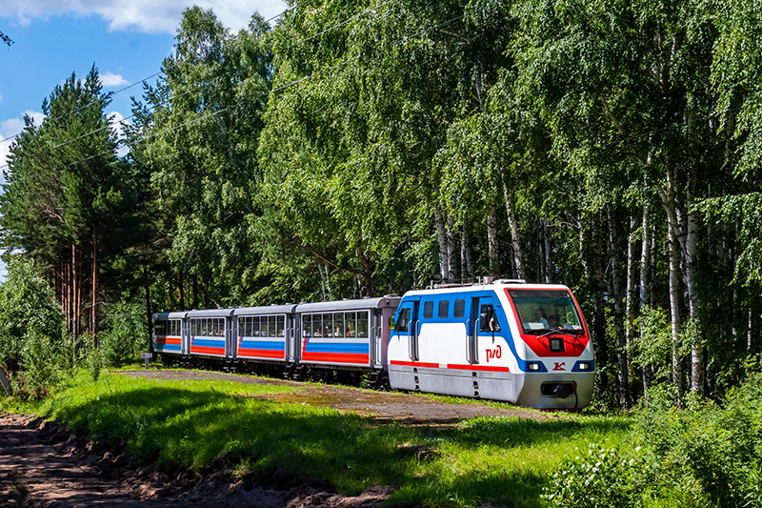
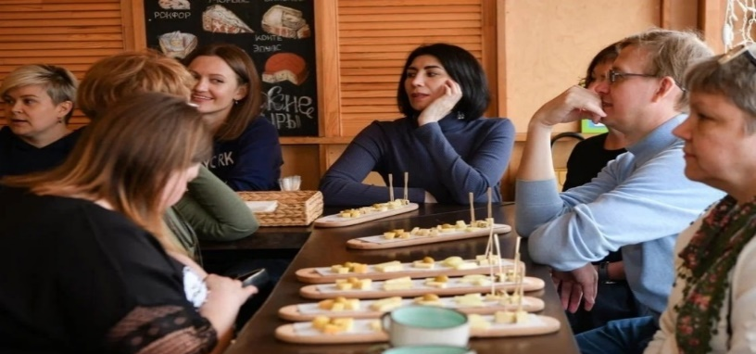
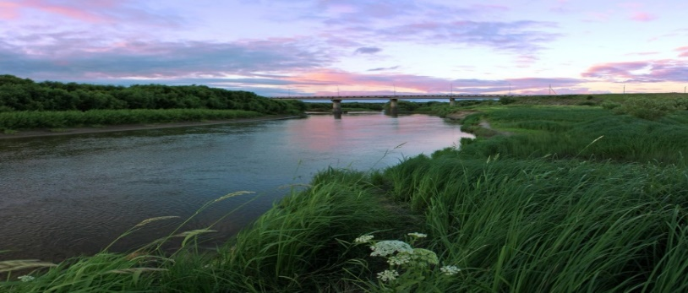
ТУРИЗМ
БОЛЕЕ 100 ОБЪЕКТОВ туризма
.ПРЕДСТАВЛЕНЫ ВСЕ НАПРАВЛЕНИЯ ТУРИЗМА:
Культурно-познавательный (обсерватория в Червишево)
Досуговый туризм (ДЕТСКАЯ ЖЕЛЕЗНАЯ ДОРОГА, ЗООПАРКИ)
Эко-туризм (страусиная ферма, пасеки)
Религиозно-паломнический (ХРАМЫ, МЕЧЕТИ)
Промышленный (фабрика снэков «Окейч», «РЫБНОЕ ПОДВОРЬЕ»)
Спортивный туризм («жемчужина Сибири», БАЗЫ ОТДЫХА, КОННЫЕ КЛУБЫ)
МЕДИЦИНСКИЙ (7 санаториев, из них 3 – с термальными бассейнами,
5 – самостоятельных термальных источников)
> 530 ТЫС. ГОСТЕЙ
ТУРИСТИЧЕСКИЙ ПОТОК В 2022 ГОДУ
.8 ТУРИСТИЧЕСКИХ МАРШРУТОВ
> 6 ТЫС. ГОСТЕЙ
В РАМКАХ 8 ТУР.МАРШРУТОВ В 2022 ГОДУ
Ирбитский тракт Червишевский тракт
Тобольский тракт ялуторовский тракт
.развитие туристических кластеров
КОЛЛАБОРАЦИЯ предпринимателей (сотрудничество)
кросс-маркетинг («обмен» потребителями услуг)
Ирбитский КЛАСТЕР
Червишевский КЛАСТЕР - Концепция «7 деревень»
Концепция «7 деревень»
ЧЕРВИШЕВСКОЕ МО
Notes:
Тюменский район активно поддерживает региональные тенденции 2022 года в развитии туризма. У нас для этого есть все условия: уникальные природные ресурсы, благоприятная экологическая составляющая, транспортная доступность.
На территории Тюменского района уже сейчас размещены более 100 туристических объектов, представлены все направления туризма – от горячих источников до зоопарков и объектов культурного наследия.
Важно отметить, что за последний год наш район с туристической целью посетило более 530 тысяч гостей. Это важные цифры для экономики района и для развития территории.
Одной из ключевых идей последних лет стала идея Объединения предпринимателей для создания туристических маршрутов. На сегодня в Тюменской районе их разработано уже 8 (справочно: 1)«Деревенские встречи», 2)«Рыба моей мечты», 3)«Сыр всему голова», 4)«В гости к народам Севера», 5)«Сибирские термы. Горячее сердце Тюмени», 6)«Сладкие истории» , 7)«Истории тобольского тракта» , 8)«Татарское ожерелье Тюмени»). За 2022 год по указанным программам проведено более 250 экскурсий, в которых приняли участие более 6000 человек.
Следует отметить, что предприниматели нашего района быстро реагируют на современные тенденции. И понимая важность темы объединения, сегодня участвуют в создании целых туристических кластеров. В этом направлении сегодня активно работают предприниматели Ирбитского и Червишевского трактов.
Кроме того, активно развиваются в данном направлении и предприниматели других трактов. Например – Тобольского. В 2021 году по Тобольскому тракту стартовал туристический маршрут «Истории Тобольского тракта» (с посещением Мечети имени Нигматуллы Хаджи, а также музея в Ембаево). В прошлом году по этому же направлению был запущен еще один маршрут – «Татарское ожерелье Тюмени». Предприниматели видят перспективу в развитии кластерного подхода и активно следуют новым трендам.

Slide 6
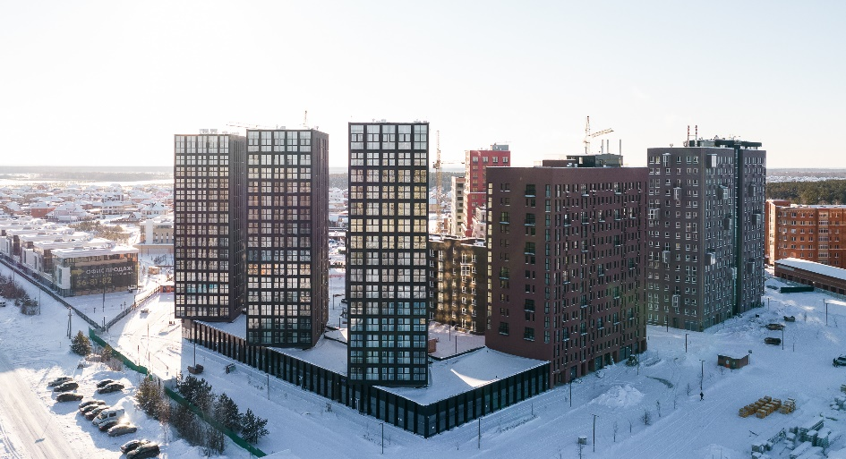
СТРОИТЕЛЬСТВО
ВВОД ЖИЛЬЯ (КВ.М.)
2021 год
2022 год
в 1,7 раза
531 859
904 035
«Жилой комплекс в д. Дударева
В 2022 ГОДУ
УЛУЧШИЛИ СВОИ ЖИЛИЩНЫЕ УСЛОВИЯ:
36 МОЛОДЫХ СЕМЕЙ
591 ЖИТЕЛЬ ПЕРЕСЕЛЁН ИЗ АВАРИЙНОГО ЖИЛЬЯ
В 2023 ГОДУ
УЛУЧШАТ СВОИ ЖИЛИЩНЫЕ УСЛОВИЯ:
35 МОЛОДЫХ СЕМЕЙ
48 ДЕТЕЙ-СИРОТ
129 ЖИТЕЛЕЙ БУДЕТ ПЕРЕСЕЛЁНО ИЗ АВАРИЙНОГО ЖИЛЬЯ
ИЖС в ПЕРЕВАЛОВСКОМ МО
Notes:
Строительная отрасль — знаковая для района: динамика ввода объектов жилищного строительства показывает, что наш район растет, развивается, осваиваются комплексные площадки. Среди городских округов и муниципальных районов Тюменской области Тюменский район занимает вторую позицию после города Тюмени по ежегодному объему ввода жилья.
2022 год стал рекордным и по вводу жилья. Было введено в эксплуатацию более 900 тыс. кв. м. жилых помещений, что в 1,7 раза больше, чем в прошлом году. Это наивысший показатель за последние пять лет!
Наш район привлекателен для жизни, к нам переезжают как жители областного центра, так и из соседних регионов, поэтому спрос на новое жилье будет сохраняться и дальше.
Немало внимания уделяется и жилищным программам.
Благодаря комплексу мер государственной поддержки в 2022 году улучшили свои жилищные условия:
- 36 молодых семей, в том числе 2 семьи в МО п. Боровский.
Также в рамках региональной программы по переселению граждан из аварийного жилищного фонда в 2022 году переселен 591 житель.
В 2023 году реализация жилищных программ продолжится.
Планируется, что жилищные условия улучшат:
- 35 молодых семей;
- 48 детей-сирот.
Кроме того, из аварийного жилищного фонда будет переселено 129 жителей.

Slide 7
ЖИЛИЩНО-КОММУНАЛЬНОЕ ХОЗЯЙСТВО
В 2022 ГОДУ
ПРИВЕДЕНО В НОРМАТИВНОЕ СОСТОЯНИЕ:
БОЛЕЕ 1 КМ СЕТЕЙ ВОДОСНАБЖЕНИЯ
1 КМ ТЕПЛОВЫХ СЕТЕЙ
ГАЗИФИЦИРОВАНО 489 ЖИЛЫХ ДОМОВ
ЛИКВИДИРОВАНО 4 СВАЛКИ
В 2023 ГОДУ ПЛАНИРУЕТСЯ
ГАЗИФИКАЦИЯ 100 ЖИЛЫХ ДОМОВ
ЛИКВИДИРОВАТЬ 3 СВАЛКИ
Notes:
Качество жизни населения района напрямую зависит от принятия мер по улучшению оказываемых населению жилищно-коммунальных услуг.
В 2022 году:
Приведено в нормативное состояние более 1 км сетей водоснабжения и около 1 км тепловых сетей;
Газифицировано 489 жилых домов.
Ликвидировано 4 свалки, в том числе (в Червишевском МО и МО п. Андреевский). Кроме того, мы приступили к работам по рекультивации 1 свалки вблизи с. Перевалово.
В 2023 году планируется:
1) газифицировать 100 жилых домов;
2) ликвидировать 3 свалки (в Муллашинском, Новотарманском и Успенском МО).

Slide 8
ЖИЛИЩНО-КОММУНАЛЬНОЕ ХОЗЯЙСТВО
РЕАЛИЗАЦИЯ КОНЦЕССИОННЫХ СОГЛАШЕНИЙ
РЕЗУЛЬТАТЫ РЕАЛИЗАЦИИ ПЕРВОГО КОНЦЕССИОННОГО СОГЛАШЕНИЯ (НОВАЯ ВОДА – 2)
К 2025 ГОДУ
22 ТЫС. ЧЕЛОВЕК ПОЛУЧАТ ДОСТУП К ЦЕНТРАЛИЗОВАННОМУ ВОДОСНАБЖЕНИЮ
(всего будет обеспечено централизованным
водоснабжением 85,5 тыс. чел. Или 65% населения)
Около 10 ТЫС. ЧЕЛОВЕК ПОЛУЧАТ ДОСТУП К ЦЕНТРАЛИЗОВАННОЙ СИСТЕМЕ КАНАЛИЗАЦИИ
60 НАСЕЛЕННЫХ ПУНКТОВ ОБЕСПЕЧЕНЫ КАЧЕСТВЕННЫМ ЦЕНТРАЛИЗОВАННЫМ ВОДООТВЕДЕНИЕМ И СОЗДАНЫ БЛАГОПРИЯТНЫЕ УСЛОВИЯ ПО СБОРУ СТОЧНЫХ ВОД ОТ НЕКАНАЛИЗОВАННЫХ ТЕРРИТОРИЙ
(всего будут обеспечено 80% населенных пунктов
района)
РЕЗУЛЬТАТЫ РЕАЛИЗАЦИИ ВТОРОГО КОНЦЕССИОННОГО СОГЛАШЕНИЯ (НОВАЯ ВОДА – 3)
К 2028 ГОДУ
22 ТЫС. ЧЕЛОВЕК ПОЛУЧАТ ДОСТУП К ЦЕНТРАЛИЗОВАННОМУ ВОДОСНАБЖЕНИЮ
(всего будет обеспечено централизованным
водоснабжением 107,5 тыс. чел. Или 82% населения)
БОЛЕЕ 15 ТЫС. ЧЕЛОВЕК ПОЛУЧАТ ДОСТУП К ЦЕНТРАЛИЗОВАННОЙ СИСТЕМЕ КАНАЛИЗАЦИИ
16 НАСЕЛЕННЫХ ПУНКТОВ ОБЕСПЕЧЕНЫ КАЧЕСТВЕННЫМ ЦЕНТРАЛИЗОВАННЫМ ВОДООТВЕДЕНИЕМ И СОЗДАНЫ БЛАГОПРИЯТНЫЕ УСЛОВИЯ ПО СБОРУ СТОЧНЫХ ВОД ОТ НЕКАНАЛИЗОВАННЫХ ТЕРРИТОРИЙ
(всего будут обеспечено 100% населенных пунктов
района)
Notes:
В 2019 году в Тюменском районе впервые был использован механизм заключения Концессионного соглашения между Правительством области, Администрацией района и ООО «Тюмень-Водоканал» для решения вопросов обеспечения населения Тюменского района качественной питьевой водой в необходимом количестве (до 2068 года).
В рамках концессионного соглашения предусмотрено развитие централизованных систем водоснабжения и водоотведения на территории 12 муниципальных образований Тюменского района.
Таким образом, к 2025 году будут достигнуты следующие результаты:
- 22 тыс. чел. - получат доступ к централизованному водоснабжению (всего будет обеспечено централизованным водоснабжением 85,5 тыс. чел. или 65% населения);
- около 10 тыс. чел. – получат доступ для подключения к централизованной системе канализации;
- для жителей 60 н. п. будут созданы благоприятные условия приема сточных вод от неканализованного жилищного фонда, способствующий улучшению экологии и прекращения несанкционированного слива сточных вод в неустановленных местах недобросовестными возчиками (всего будет обеспечено 80% населенных пунктов района).
Совместными усилиями Администрации и «Тюмень Водоканал» к 2022 году построены крупные межмуниципальные объекты:
- Водовод Тюмень – Каскара с присоединением Ембаевского сельского поселения (доступ к чистой питьевой воде получили жители 7 населенных пунктов);
- Водовод Тюмень – Кулаково с присоединением с. Луговое (доступ к чистой питьевой воде получили жители 2 населенных пункта);
- Канализационный коллектор д. Ушакова – г. Тюмень (мкр-н «Молодежный» - г. Тюмень).
В 2023 году завершатся мероприятия по строительству:
- Водовода Тюмень – Червишево с присоединением Онохинского сельского поселения;
- канализационного коллектора Мальково – Тюмень;
- канализационного коллектора Онохино – Червишево.
Помимо этого, реализуются мероприятия по реконструкции квартальных распределительных сетей водоснабжения, что повышает качество, надежность работы системы водоснабжения и создает благоприятные условия подключения новых потребителей к централизованным сетям.
Учитывая эффективность реализации механизма концессионного соглашения, в августе 2022 года в районе было подписано второе Концессионное соглашение (до 2071 года).
В рамках которого предусмотрено развитие централизованных систем водоснабжения и водоотведения на территории 7 муниципальных образований района.
Таким образом к 2028 году будут достигнуты следующие результаты:
- 22 тыс. чел. - получат доступ к централизованному водоснабжению (всего будет обеспечено централизованным водоснабжением 107,5 тыс. чел. или 82% населения);
- более 15 тыс. чел. – получат доступ для подключения к централизованной системе канализации;
- для жителей еще 16 населенных пунктов будут созданы благоприятные условия приема сточных вод от неканализованного жилищного фонда (будут обеспечены все населенные пункты района).
В результате на территории Тюменского района будут созданы равноудаленные сливные станции, позволяющие в полном объеме решить проблему прекращения несанкционированного слива сточных вод в неустановленных местах недобросовестными возчиками.
К реализации второго КС мы приступим в 2023 году. В рамках этих работ будет осуществляться проектирование запланированных мероприятий и выполнение СМР по водоснабжению д. Пышминка, с. Богандинское.

Slide 9
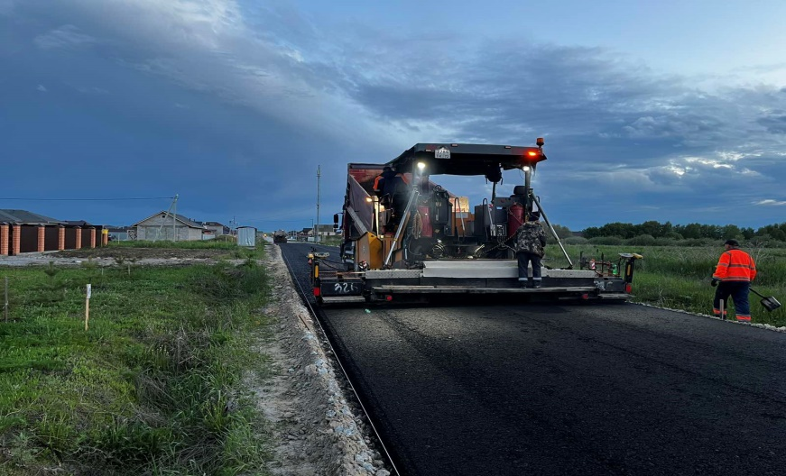
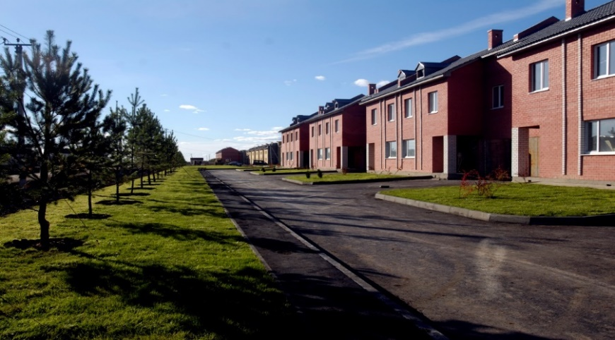
ДОРОЖНОЕ ХОЗЯЙСТВО
В 2022 ГОДУ
ОТРЕМОНТИРОВАНО БОЛЕЕ 65 КМ ДОРОГ
ПОСТРОЕНО 14 КМ НОВЫХ ДОРОГ
ПОСТРОЕНО БОЛЕЕ 19 КМ ТРОТУАРОВ
УЛ. ЦЕНТРАЛЬНАЯ, С. ЛУГОВОЕ, КУЛАКОВСКОЕ МО
В 2023 ГОДУ ПЛАНИРУЕТСЯ
ОТРЕМОНТИРОВАТЬ ПОЧТИ 50 КМ ДОРОГ
ПОСТРОИТЬ БОЛЕЕ 32 КМ НОВЫХ ДОРОГ
МКР. МОЛОДЕЖНЫЙ, Д. УШАКОВА, ПЕРЕВАЛОВСКОЕ МО
Notes:
Уровень комфорта проживания в районе находится в прямой зависимости от качества состояния такого важнейшего элемента инфраструктуры, как дорожная сеть. Учитывая возросший уровень автомобилизации проводится постоянная работа по приведению улично–дорожной сети района в нормативное состояние.
В 2022 году благодаря выделению средств из федерального и местного бюджетов в Тюменском районе отремонтировано более 65 км дорог, в том числе более 2 км в щебеночном исполнении и 63 км в асфальтобетонном исполнении. В том числе почти 3 км в асфальтобетонном исполнении, более 2 км в щебеночном исполнении в МО п. Боровский.
Кроме того в районе построено:
1) 14 км новых дорог;
2) более 19 км тротуаров, в том числе более 1 км в МО п. Боровский.
В 2023 году улучшение транспортной инфраструктуры в районе продолжится, а именно планируется:
Отремонтировать почти 50 км дорог, в том числе более 5 км в МО п. Боровский;
Построить более 32 км новых дорог.

Slide 10
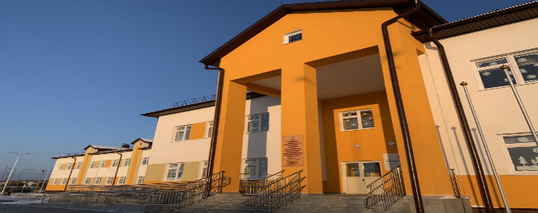
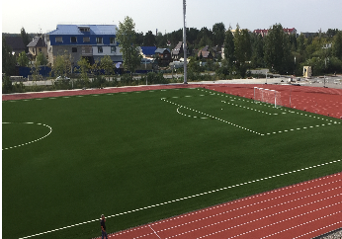
СОЦИАЛЬНАЯ ПОЛИТИКА
СТРОИТЕЛЬСТВО 2022
РЕМОНТ 2022
9 ОБЪЕКТОВ
6 ОБЪЕКТОВ
+ 6 переходящих объектов на 2023
1 ОБЪЕКТ ОТРАСЛИ ОБРАЗОВАНИЯ
Второе здание МАОУ
Богандинской СОШ №2
3 ОБЪЕКТА ОТРАСЛИ ОБРАЗОВАНИЯ
+ 5 переходящих:
1) Чикчинская школа;
2) Переваловская школа;
3) Кулаковская школа;
4) Винзилинский д/с;
5) Боровский д/с.
1) Школа в с.Салаирка,
2) д/сад «Сибирячок» с. Червишево,
3) СПДО Богандинской школы №1
2 ОБЪЕКТА ОТРАСЛИ СПОРТА
1) Футбольное поле и легкоатлетические беговые дорожки с искусственным покрытием
(р.п. Боровский)
Новая школа в р.п.богандинский
1 ОБЪЕКТ ОТРАСЛИ СПОРТА
2) Завершается устройство футбольного поля и легкоатлетических беговых дорожек с искусственным покрытием стадиона (с. Червишево)
Спортивный комплекс (с. Червишево) МАУ ЦФСР ТМР
+ 1 переходящий:
Спортивный комплекс (с. Успенка) МАУ ЦФСР "Сибиряк" ТМР
1 ОБЪЕКТ ОТРАСЛИ КУЛЬТУРА
2 ОБЪЕКТА ОТРАСЛИ КУЛЬТУРА
Сельский клуб (с.Гусево)
1) Боровская сельская библиотека МАУК ЦБС ТМР
5 ОБЪЕКТОВ ЗДРАВООХРАНЕНИЯ
2) Горьковский сельский клуб МАУ ТМР ЦКиД «Родник»
4 амбулатории (с.Перевалово, с.Кулаково, с.Борки, с.Ембаево)
1 поликлиника (с.Каскара)
футбольное поле и легкоатлетические беговые дорожки с искусственным покрытием
(МАУ ДО ДЮСШ ТМР р.п. Боровский)
Notes:
Качественную среду для жизни жителей района формируют, в том числе и социальные объекты.
Для создания и сохранения материально-технической базы объектов социальной сферы в 2022 году осуществлено строительство второго здания МАОУ Богандинской СОШ № 2.
В июле 2022 года приступили к строительству нового здания школы с дошкольным отделением в пос. Московский.
Также в 2022 году:
- завершены работы по устройству футбольного поля и легкоатлетические беговые дорожки с искусственным покрытием в спортивной школе р.п. Боровский;
- завершается устройство футбольного поля, легкоатлетических беговых дорожек с искусственным покрытием стадиона, а также модульного здания (раздевалки, душевые и туалетные комнаты, пункт проката спортивного инвентаря) в с. Червишево;
- введен в эксплуатацию Гусевский сельский клуб «ЦКиД «Родник»;
- построены 4 новых амбулатории (в с. Перевалово, с. Кулаково, с. Борки, с. Ембаево) и поликлиника в с. Каскара.
Вместе с тем, в 2022 году приступили к разработке ПД на строительство:
детского сада в д. Патрушева (ЖК "Ново Комарово");
спортивного комплекса в с. Онохино.
Проектная документация разработана, проходит экспертизу (ориентировочно до конца 1 квартала).
Что касается следующего года, то в 2023 году начнётся полномасштабная реконструкция здания ЦФСР «Олимпия» (с бассейном) в р.п. Боровский, которая завершится в 2025 году.
Кроме строительства новых объектов социальной сферы модернизируются и действующие объекты.
Так, в 2022 году осуществлён ремонт:
- в Салаирской школе (Филиал МАОУ Новотарманской СОШ «Салаирская СОШ» - проведен комплексный ремонт здания);
- в 2 детских садах: в с.Червишево и р.п.Богандинский (1. д/саду «Сибирячок» – благоустройство территории, частичный ремонт здания; 2. структурное подразделение дошкольного образования Богандинской школы - капитальный ремонт кровли). Кроме того 5 объектов (3 школы и 2 д/с), комплексный капитальный ремонт которых начат в 2022 году, будут завершены в 2023 году (Чикчинская, Переваловская и Кулаковская школы; Винзилинский д/с и Боровский д/с.);
- в спортивном комплексе в с. Червишево (1. МАУ ЦФСР ТМР в с. Червишево – проведен комплексный капитальный ремонт и благоустройство прилегающей территории). Кроме того, в 2022 году приступили и в этом году будет завершён комплексный капитальный ремонт МАУ ЦФСР "Сибиряк" ТМР в с. Успенка.
- в 2-х объектах отрасли культура (1. Боровская сельская библиотека МАУК ЦБС ТМР – проведен капитальный ремонт; 2. Горьковский сельский клуб МАУ ТМР ЦКиД «Родник» - проведен капитальный ремонт).
В 2023 ремонты запланированы:
- В 2-х школах (1. филиал МАОУ Богандинской СОШ №1"Княжевская СОШ - капитальный ремонт с выделением отдельной зоны под размещение отделения дошкольного образования на 20 мест; 2. филиал МАОУ Каскаринской СОШ «Янтыковская СОШ» - капитальный ремонт крыши, кровли и водосточной системы; внутренние и наружные отделочные работы) – оба объекта будут завершены в 2024 году.
Кроме того, разработана проектная документация на ремонт:
2-х детских садов и 1 школы (1. структурное подразделение дошкольного образования МАОУ Московская СОШ (д/сад "Сказка"), 2. структурное подразделение дошкольного образования МАОУ Чикчинская СОШ им. Якина (д/сад "Улыбка") и Червишевской школы.
В 2023 году приступят к разработке проектной документации на капитальный ремонт по 4 объектам образования:
- филиал МАОУ Успенской СОШ "Зырянская СОШ" с расширением отделения дошкольного образования на 25 мест;
- МАОУ Успенской СОШ;
- филиал МАОУ Червишевская, СОШ "Онохинская СОШ«;
- здания МАДОУ Каскаринского детского сада "Золотой петушок"("Зоренька").

Slide 11
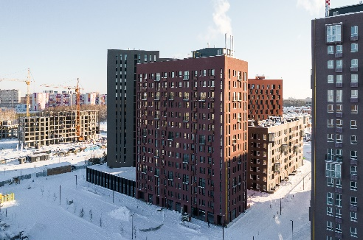
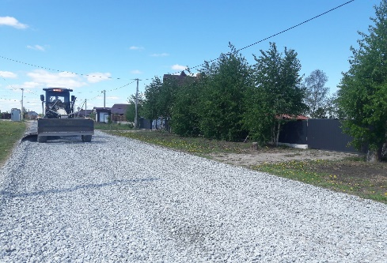
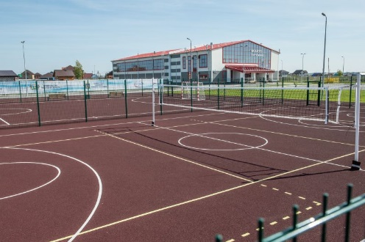
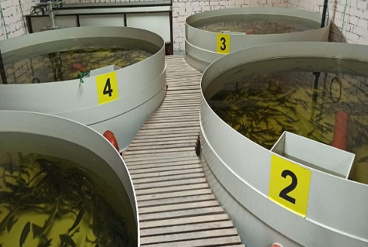
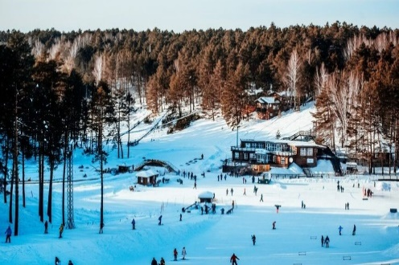
ЗАДАЧИ НА 2023 ГОД
1. УЛУЧШЕНИЕ ЖИЛИЩНЫХ УСЛОВИЙ ГРАЖДАН
2. ПРИВЕДЕНИЕ АВТОМОБИЛЬНЫХ ДОРОГ В НОРМАТИВНОЕ СОСТОЯНИЕ
3. УКРЕПЛЕНИЕ МАТЕРИАЛЬНО-ТЕХНИЧЕСКОЙ БАЗЫ МУНИЦИПАЛЬНЫХ УЧРЕЖДЕНИЙ
4. ПРИВЛЕЧЕНИЕ ИНВЕСТОРОВ НА ТЕРРИТОРИЮ РАЙОНА
5. РАЗВИТИЕ ТУРИСТИЧЕСКОГО ПОТЕНЦИАЛА РАЙОНА
6. «100-лет – ВРЕМЯ ПОБЕД»
Notes:
В завершении хотелось бы еще раз отметить, что все мы сейчас переживаем в период глобальных изменений.
Всё, чего мы добились - это результат совместной работы администрации района, депутатского корпуса, глав поселений, руководителей наших предприятий и учреждений, сельхозтоваропроизводителей, председателей общественных организаций, представителей бизнеса и всех жителей нашего района. Благодарим за совместную плодотворную работу.
Ежегодно мы ставим перед собой задачи, достижение которых позволяет нам с вами делать жизнь на селе комфортной и благополучной.
На 2023 год поставлены следующие задачи:
1-я задача. Улучшение жилищных условий граждан.
Для достижения данной задачи будут проведены следующие мероприятия:
а) дальнейшая реализация концессионного соглашения, а именно: строительство водовода Тюмень – Червишево с присоединением Онохинского сельского поселения, канализационного коллектора Мальково – Тюмень и канализационного коллектора Онохино – Червишево;
б) переселение из аварийного жилищного фонда 129 жителей;
в) газификация 100 домов;
г) ликвидация 3 свалок (в Муллашинском, Новотарманском и Успенском МО).
2-ая задача. Приведение автомобильных дорог в нормативное состояние.
Для достижения запланировано следующее:
а) ремонт почти 50 км дорог, в том числе более 5 км в МО п. Боровский;
б) строительство более 32 км дорог.
3-я задача. Укрепление материально-технической базы муниципальных учреждений.
В рамках задачи запланировано:
а) начать реконструкцию здания МАУ ЦФСР "Олимпия" ТМР р.п. Боровский (завершение реконструкции планируется в 2025 году).
б) завершить ремонты:
Чикчинской, Переваловской и Кулаковской школ, Боровского и Винзилинского дестких садов, спортивного комплекса в с. Успенка.
в) приступить к капитальному ремонту Княжёвской и Янтыковской школ.
4-ая задача. Привлечение инвесторов на территорию района.
На 2023 год к реализации запланировано 20 проектов с общим объемом инвестиций порядка 12 млрд. руб., кроме того, планируется создать более 740 новых рабочих мест. В МО п.Боровский планируется реализация 3-х проектов:
1) открытие специализированного магазина-склада кровельных и фасадных материалов завода "ПрофМодуль", в реализацию которого будет вложено 10 млн. руб. и запланировано к созданию 6 рабочих мест;
2) реконструкция здания торгового назначения по реализации металлоконструкций ИП Шилоносовой Светланой Васильевной, в реализацию которого будет вложено более 1 млн. руб. и запланировано к созданию 9 рабочих мест;
3) строительство технического центра по производству и сервису газовых электростанций компанией "ЭнергоТехСервис", в реализацию которого будет вложено более 4 млрд. руб. и запланировано к созданию 162 рабочих места.
5-ая задача. Развитие туристического потенциала района.
В 2023 году мы продолжим работу по продвижению действующих туристических маршрутов и созданию новых.
Кроме того, в рамках юбилейного года запланирована реализация проекта «Тюменский район – Земля чемпионов», в рамках которой планируется организация экскурсий на объекты, являющиеся лидерами в различных отраслях экономики (промышленность, спорт, АПК и др).
6-я задача. В этом году Тюменскому району исполняется 100-лет.
Юбилейные даты – это хороший повод подвести итоги и проложить новые ориентиры развития. Основной смысловой идеей юбилейных мероприятий является формирование имиджа Тюменского района как энергично развивающейся территории, успехи и достижения которой зависят от каждого его жителя.
Основной смысловой идеей юбилейных мероприятий является формирование имиджа Тюменского района как энергично развивающейся территории, успехи и достижения которой зависят от каждого его жителя. Именно поэтому особое внимание мы планируем уделить нашим выдающимся землякам, предприятиям и учреждениям, внесшим особый вклад в развитие Тюменского района. Лучшие работники и специалисты отраслей будут награждаться памятными знаками с юбилейной символикой, а запущенный к 100-летию информационно-просветительский портал Тюменского района поведает о достопримечательностях, истории, культуре района, а также о почетных жителях района.
Концептуально все юбилейные мероприятия планируется провести под единым слоганом «100 лет – время Побед!». Данный формат призван отражать вклад жителей района в его социально-экономическое развитие, подчеркивая через призму юбилейных мероприятий значимость достижений и успехов в той или иной отрасли.
Убеждена, что совместно мы сможем реализовать намеченные планы. Если каждый из нас будет вносить свой посильный вклад в развитие района, то всем нам станет жить лучше и комфортнее.
Спасибо за внимание!

